Slide 1

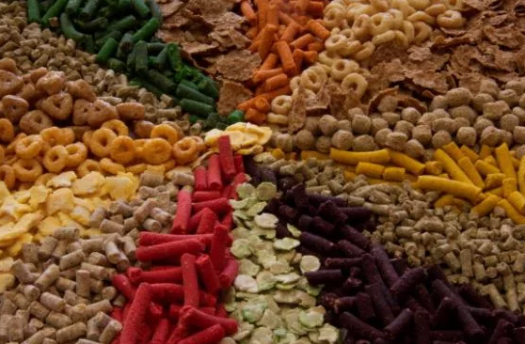

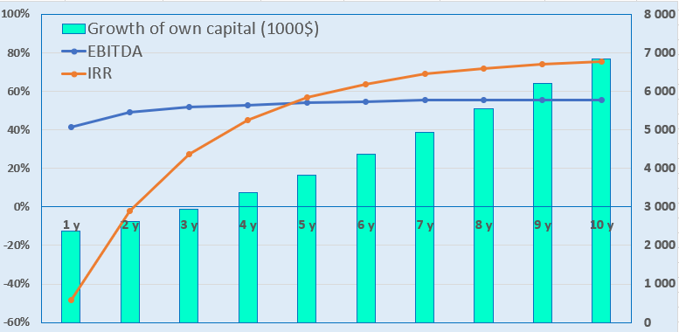
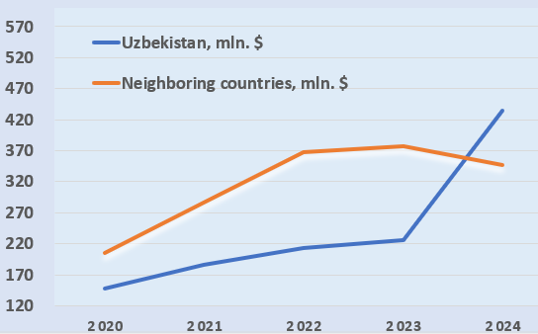
Oziq-ovqat chiqindilarini qayta ishlash asosida hayvonlar uchun ozuqa va o‘g‘itlar ishlab chiqarish
Soha
Baliqchilik va qishloq xo‘jaligi
Loyiha qiymati:
Umumiy qiymati $ 2,22 mln.
Инвестиционный план
Общий объём инвестиций — 2,22 млн долларов США, из них:
Loyiha maqsadi
Hududda oziq-ovqat chiqindilarini yig‘ish tarmog‘ini tashkil etish orqali baliqlar, parrandalar va boshqa uy hayvonlarini oziqlantirish uchun omuxta yem ishlab chiqarishni tashkil etish.Loyiha fermer xo‘jaliklarining omuxta yem bilan ta’minlanishini oshirish, shuningdek, ekologik toza o‘g‘it - gumus olishga qaratilgan. Loyiha to‘liq ishga tushgach, 4 ming dona omuxta yem va o‘g‘it ishlab chiqarish imkoniyati yaratiladi.
Bino va inshootlar
64,7%
$1,44 mln.
26,5%
Tashabbuskor hissasi 78,5 % ($ 1,75 million)
Bevosita investitsiyalar 21,5% ($ 0,48 million)
Uskunalar
$0,59 mln.
Boshqalar
2,9%
$0,07 mln.
Loyihaning yakuniy qiymati va moliyalashtirish tuzilmasi investorlar bilan muzokaralar natijalariga ko‘ra belgilanadi.
Aylanma mablag‘
5,9%
$0,013 mln.
Rentabellik:
Investitsiya ko‘rsatkichlari:
Nima uchun oziq-ovqat chiqindilarini utilizatsiya qilishga sarmoya kiritish kerak?
Ekologik ozuqalarni ko‘paytirish - oziq-ovqat ishlab chiqarish chiqindilari hayvonlar, parrandalar va baliqlar uchun ozuqa ishlab chiqarish uchun qimmatli xomashyo, ayniqsa go‘sht, baliq, sut va don sanoati uchun dolzarbdir.
Tabiiy resurslar sarfini kamaytirish - chiqindilarni qayta ishlash materiallarni qayta tiklash va ulardan qayta foydalanish imkonini beradi, bu esa yangi xomashyoga bo‘lgan ehtiyojni kamaytiradi.
Issiqxona gazlari emissiyasini kamaytirish - organik chiqindilar noto‘g‘ri utilizatsiya qilinganda parchalanib, iqlim o‘zgarishiga olib keladigan metan ajralib chiqadi. Chiqindilarni qayta ishlash (kompostlash, biogaz olish uchun anaerob bijg‘itish) chiqindilarni kamaytiradi.
Innovatsiyalarni rag‘batlantirish - chiqindilarni qayta ishlash jarayonida yangi texnologiyalar, usullar va materiallar ishlab chiqiladi va qo‘llaniladi, bu esa yangi biznes imkoniyatlarini yaratadi.
Davlat tomonidan qo‘llab-quvvatlash. Tadqiqotlar va infratuzilmani moliyalashtirish, soliq imtiyozlari va subsidiyalar berish, oziq-ovqat chiqindilarini qayta ishlashni rag‘batlantiruvchi me’yoriy hujjatlar.
NPV, US$ million – 2,5
IRR, % – 15,8%
EBITDA, % –55,0 %
Qoplanish muddati (DPP), yilda — 5,2
Toshkent viloyati
Import dinamikasi:
Loyiha tashabbuskorlari
Joylashuvi
Bozor
2024-yilda jahon bozorining hajmi baliq ozuqasi uchun jahon bozori hajmi 3,12 milliard AQSH dollarini tashkil etdi va o‘rtacha yillik o‘sish sur’ati taxminan 5,1 foizni tashkil etadi.
2033-yilga kelib bu ko‘rsatkich 5,45 milliard AQSH dollariga yetadi, 2026-yildan 2033-yilgacha bozor o‘rtacha yillik 7,4 foiz o‘sish sur’ati bilan rivojlanadi.
Ekologiya, atrof-muhitni muhofaza qilish va iqlim o‘zgarishi vazirligi.
"ALFA GARANT" MCHJ (Bekobod shahri)
"FIN EXPERT PRO" MCHJ (Nukus shahri)
Loyihalarni amalga oshirish Vazirlar Mahkamasining 2025-yil 16-sentyabrdagi 589-sonli qarorida nazarda tutilgan.
Toshkent viloyati va Qoraqalpog‘iston Respublikasida loyihalarni joylashtirish.
Toshkent viloyati
Maydon | 15300 km²
Aholi | 2,65 million
6%

Slide 2


Xalqaro logistika transport tarmoqlari
Tallin
Sankt-Peterburg
Riga
Latvia
Moscow
Klaipeda
Hamburg
Minsk
Berlin
Brest
Povorina
Essen
Lviv
Kyiv
Paris
Chop
Volgograd
Kandiagash
Aktogay
Astraxan
Beyney
Saksaulskaya
Ulan-Bator
Osh
Bayangal-Mangal
Mersin
Malatya
Saraxa
Mazar-i-Sharif
Kashgar
Xirat
Afghanistan
Peshavar
Iran
Pakistan
Bandar-e-Abbas
Chakhbahar
Karachi

Slide 3

Toshkent va O’zbekistonning boshqa aeroportlaridan yuqori sifatli havo qatnovi.
New York
90 mamlakatdan kelgan sayyohlar uchun vizasiz rejim.
O‘zbekiston aeroportlarida xizmat ko‘rsatayotgan 59 ta aviakompaniyaning keng tarmog‘i.
Butun mamlakat bo‘yicha 11 ta aeroport mavjud bo‘lib, ularning eng asosiylari Toshkent, Samarqand va Buxoroda joylashgan.

